Slide 1
Ілюстративний матеріал до дипломної роботи
за освітньо-кваліфікаційним рівнем «Спеціаліст»
на тему:
Удосконалення адміністрування розвитку технологічних парків в Україні
Виконав: слухач 2 курсу, групи 1М-13
спеціальності 7.03060101 – «Менеджмент організацій і адміністрування (за видами економічної діяльності)»
Трет’яков М. С.
Керівник: д.е.н., проф. кафедри ПМЕН
Мороз О.О.
Вінниця ВНТУ - 2015 рік

Slide 2
Мета дослідження ‑ розробка теоретичних і методологічних положень та практичних рекомендацій, щодо удосконалення адміністрування технологічних парків в Україні.
Завдання дослідження:
систематизувати науково-теоретичні підходи до визначення сутності та функцій технологічних парків;
виділити характерні риси української моделі адміністрування технологічних парків;
проаналізувати ефективність функціонування технологічних парків в Україні;
дослідити потенціал участі наукоємного бізнесу у створенні бізнес-інкубатору на першому етапі розбудови технологічного парку на Вінниччині (на прикладі ТОВ «Електро-Сіті»);
розробити концептуальні засади формування ефективної моделі адміністрування технологічних парків в Україні;
розробити рекомендації щодо удосконалення системи оцінювання ефективності технологічних парків та використання сучасних інформаційних технологій у їх діяльності;
оцінити перспективи та ефекти від участі ТОВ «Електро-Сіті» у розбудові та діяльності бізнес-інкубатору як ядра технологічного парку на Вінниччині.
Слайд 1

Slide 3
Об’єкт дослідження ‑ процеси управління технологічними парками.
Предмет дослідження – теоретико-методичний інструментарій та практичні аспекти удосконалення адміністрування технологічних парків.
Теоретичне значення проведеного дослідження полягає у розвитку концептуальних засад адміністрування технологічними парками в Україні.
Практичне значення роботи полягає у тому, що наведені рекомендації можуть бути використані регіональними, місцевими та загальнодержавними органами управління для розробки та практичної реалізації оновленої концепції наукових і технологічних парків, а також представниками бізнесу та громадськості в процесі розробки та впровадження проекту технологічного парку.
Слайд 2

Slide 4
ТЕХНОПОЛІС
міське господарство:
державне майно;
житлова забудова;
соціальна інфраструктура
університет
БІЗНЕС-ІНКУБАТОР
державні органи
приватний бізнес
інфраструктура бізнес-інкубатору
створені інноваційні МСП
НДІ
приватний бізнес
інфраструктура парку:
виробничо-господарська;
економічна;
науково-технічна;
соціальна
ТЕХНОПАРК
приватний бізнес
інфраструктура технополісу:
науково-дослідні лабораторії;
науково-впроваджува-льні підприємства;
житловий фонд
Рисунок 1.1 – Організаційні співвідношення між різними за складністю технопарковими структурами
Слайд 3

Slide 5
Таблиця 1.1 – Особливості спеціального режиму інноваційної діяльності технологічних парків в Україні
Вид державної підтримки технологічних парків в Україні | Періоди функціонування ТПУ у відповідності з особливостями спеціального режиму інноваційної діяльності
 | перший (1999-2004 рр.) | другий (2005-2010 рр.) | третій (2011-2013 рр.)
 | Закон України «Про спеціальний режим інноваційної діяльності технологічних парків» |  | Податковий кодекс, № 2755-VI від 02.12.2010 р.
 | № 991 – XIV від 16.07.1999 р. | № 3333 – XIV від 12.01.2006 р.
Непряме державне фінансування (цільова субсидія)
Звільнення від перерахування до бюджету:
податку на прибуток | діяла | діяла | скасована
ПДВ | діяла | скасована | скасована
мита | діяла | діяла | діє
ПДВ при імпорті товарів | діяла | скасована | скасована
Сплата ПДВ податковим векселем при імпорті нового обладнання, устаткування та комплектуючих – 720 днів, матеріалів – 180 днів | не передбачено | запроваджені, дія призупинялась в 2008-2009 рр. | скасована
Пряма фінансова підтримка проектів технопарків
Повне або часткове безвідсоткове кредитування | не передбачено | запроваджені, норма не виконувалась | скасована
Повна або часткова компенсація процентів за кредитами | не передбачено | запроваджені, норма не виконувалась | скасована
Прискорена амортизація основних фондів | діяла | діяла | скасована
Інші види підтримки (гарантії)
Гарантії щодо не погіршення умов діяльності ТП, їх учасників та спільних підприємств щодо виконання проектів ТП у спеціальному режимі інноваційної діяльності ТП | не передбачено | запроваджені, норма не виконувалась | норми порушують гарантії спеціального законодавства
Слайд 4

Slide 6
Таблиця Б.1 – Основні розбіжності в механізмі управління створенням та функціонуванням НіТП світу та реалізованої української моделі ТП
Організаційно-економічний механізм створення та функціонування ТП |  | Характеристики моделей НТП
Складові | Критерії порівняння | Переважаючі риси світових моделей | Риси української моделі
Елементна | Механізм створення | У приватноправовому порядку | У законодавчому порядку шляхом внесення в преамбулу закону та державної реєстрації
 | Засновники | Державні органи, університети, приватний капітал, заохочення реалізації положень концепції державно-приватного партнерства | Формальні обмеження щодо участі державних органів відсутні, але іншими галузями права такі можливості не реалізовані не в повній мірі. Не формалізовані механізми державно-приватного партнерства при створенні технологічного парку
 | Розташування: наявність власних площ та інфраструктурне забезпечення | Розташування в парковій зоні, високий якісний рівень власного та загального інфраструктурного забезпечення | Відсутність власного майнового комплексу, використання інфраструктурного забезпечення учасників на договірних умовах. Реалізована концепція «віртуального технопарку» або «технопарку без стін», коли спеціальний режим розповсюджуються не на територію, а на проекти та учасників-виконавців проектів
Функціональна | Основне (пріоритетне) функціональне призначення | Стимулювання розвитку підприємництва, заснованого на знаннях у формі малих та середніх підприємств, переважно через діяльність БІ у складі НТП; сприяння вирішенню соціально-економічних проблем регіону,пріоритети у сфері зростання зайнятості та покращення структури зайнятості; сприяння зв’язкам бізнесу та універсиетів | Створення організаційних засад виконання проектів технопарків з виробничого впровадження наукоємних розробок, високих технологій та забезпечення промислового випуску конкурентоспроможної на світовому ринку продукції
 | Ступінь державної підтримки на етапі створення | Широка участь держави у розбудові інфраструктурного забезпечення території, участь у капіталі в якості засновника/співзасновника, пряме фінансування створення, виділення землі та нерухомості на пільгових умовах | Відсутність підтримки. Створення бюрократичних бар’єрів та ускладнений механізм створення та реєстрації; невирішеність питань розпорядження власністю державних установ та механізмів застосування ДПП
 | Ступінь державної підтримки в процесі функціонування | Широкий арсенал методів прямої та непрямої фінансової підтримки (пряме фінансування нерухломості НТП, діяльності НТП; податкові пільги та преференції суб’єктам МСП-резидентам ТП та самим ТП), державна політика адміністративного та інформаційного сприяння | Дія спеціального режиму інноваційної діяльності технологічних парків, що розповсюджується виключно на проекти технологічних парків: формальна пряма державна підтримка реалізації пріоритетних інноваційних проектів (не фінансується з бюджету, норми законодавства не виконуються); непряме державне фінансування (субсидіювання) у вигляді митних пільг (податкові пільги щодо податку на прибуток та ПДВ скасовані з 2005 р., відстрочка при сплаті ПДВ не діє)
Процесна | Юридична форма | Юридична особа | Договір про спільну діяльність юридичних осіб
 | Організаційно-економічна форма | Корпоративна: ПАТ, спільне підприємство | Договір про спільну діяльність юридичних осіб
 | Прийняття рішення щодо відкриття проекту / розташування фірми у НТП | Управлінський орган НТП (рада, що складається з науковців та бізнесменів) | Етап 1. Наукова рада НТП. Етап 2. Складна система державної реєстрації проекту.
 | Консалтингові послуги з управління наукоємним бізнесом / інноваційними проектами | Ресурси НТП, спеціально створені в рамках НТП підрозділи, надаються переважно на пільгових умовах | Внутрішні ресурси наукової установи-засновника, бізнес-партнерів НТП та аутсорсинг
 | Державний контроль / адміністрування | Опосередковано через контроль реалізації державної підтримки ТП, участь представників органів місцевої влади в колегіальних дорадчих та спостережних органах ТП | Безпосереднє державне регулювання шляхом: визначення відповідності проектів пріоритетним напрямам науки та техніки; державної експертизи та прийняття рішень уповноваженими органами державного управління щодо запровадження спеціального режиму для інноваційних проектів ТП; утримання та контроль розпорядження коштами ТП на рахунках Держказначейства.
 | Поточне управління | Постійно діючий орган ‑ команда фахових менеджерів НТП (орієнтовно 10 осіб) та керівники проектів | Спеціальні органи управління ТП, сформовані з представників наукових установ-засновників ТП
Слайд 5

Slide 7
Таблиця В.1 ‑ Порівняльна характеристика світового та вітчизняного досвіду функціонування НіТП
Критерії порівняння | Характеристика світових тенденцій в сфері НТП | Підтверджуючі факти | Характеристика тенденцій НіТП в Україні | Підтверджуючі факти
Темпи росту чисельності НТП | Високі, темпи прискорюються | 26% НТП створено протягом 2000-2006 рр. | Створення та реєстрація нових ТП практично призупинена з 2008 р. | Половина ТП створена у 2000-2003р., останній зареєстровано у 2008 р.
Місія | Регіональний та місцевий розвиток, науково-технічний розвиток, впровадження у виробництво | 88% вважають основною метою інкубування | науково-технічний розвиток, впровадження у виробництво | Законодавчо закріплена мета ТП «виконання проектів технопарків з виробничого впровадження наукоємних розробок, високих технологій та забезпечення промислового випуску конкурентоспроможної на світовому ринку продукції»
Спеціалізація | Тенденція до генералізації діяльності | частка універсальних парків зросла з 27% до 45% з 2000 до 2014 р.), частка вузькоспеціалізованих знизилась з 25% до 18% з 2000 до 2014 р.), при цьому велика частина НіТП з різних причин можуть бути віднесені до змішаного типу | Чітка галузева спеціалізація | 6 із 8 (75%) функціонуючих ТП створені на базі галузевих НДІ, 2 (25%) – на базі навчальних технічних університетів
Місце розташування | Переважно міські | переважна більшість НіТП розташовані або у великих (31-40%) або у малих містах (39-49%), у середніх за розмірами містах розташовано 13-19% НіТП | Виключно міські | Всі ТП розташовані у крупних адміністративних, наукових та промислових центрах (столиця та обласні центри)
Зв’язки з університетом | Тісні, пов’язані як з розміщенням, так і зі спільним користуванням послугами НТП | Близько 30% світових і 48% європейських НіТП розміщені на території університетського містечка і 28% в межах 5 км від університетів ;60% обстежених НТП мають більш ніж 5 університетів в радіусі 50 км; 21% НіТП мають більше 20 університетів в своєму оточенні | Тісні зв’язки з дослідницькими НДІ та університетами-засновниками, НіТП являються формою кооперації між наукою та промисловістю для впровадження інновацій | У 100% НіТП основним учасником виступає НДІ, з 8 діючих 75% НДІ і 25% університет
Структура власності | Переважно державні або за участю державного сектору | Більше третини НТП світу у державній власності. Серед них: 55% організовані за участю регіональних органів влади та управління; 45% ‑ за участю місцевих органів влади та управління; 26% ‑ за участю центральних органів влади та управління; 13% ‑ створено за участі державних університетів | Практично всі НіТП створені державними НДІ та університетами | Договір про спільну діяльність юридичних осіб, основні учасники – державні НДІ та університети та створені ТОВ для управління НіТП
Склад менеджменту | Ради директорів з числа акціонерів або акціонерів та зацікавлених сторін | Ради директорів за участю представників зацікавлених сторін у 38% НіТП світу;. Переважно акціонери - у41% НіТП, в 12% НіТП світу відсутня спеціальна структура управління, тимчасове керівництво з діючої організації, агентства | Юридична особа – один з учасників НіТП, переважно директор НіТП | Законодавчо закріплене: Керівний орган ‑ юридична особа - один з учасників ТП, який діє від імені учасників ТП
Територія | Половина НТП – малі парки площею до 20 га, 25% - великі, площею більше 100 га, мають суттєву частку під зеленою зоною | 45% ‑ малі парки площею до 20 га, 25% - великі, площею більше 100 га. В переважній більшості НТП від 15 до 30% площі НТП займає зелена зона; від 30% до 50% - 16%; більше 50% - у 23% НТП | Власної території не мають | Не концентруються на окремій території, оскільки сформовані у формі «віртуального ТП»
Слайд 6

Slide 8
проблеми технопарків на етапі створення:
Проблеми внутрішнього середовища | Проблеми зовнішнього середовища
відсутність у вузах та регіональних органах влади підготовлених менеджерів, що володіють спеціальними навичками в сфері проектування та створення бізнесових організаційних структур; відсутність інструктивно-методичних матеріалів щодо створення технопарків в Україні; ускладнена процедура створення та проходження реєстрації (ВРУ, Міністерство освіти і науки України тощо); висока ризикованість венчурного бізнесу; тривалий термін окупності технопарку; тривалий термін окупності проектів технопарку; відсутність власних коштів для фінансування проектів у разі, коли засновниками виступають державні інституції; застарілість технологічного обладнання підприємств - потенційних учасників технопарку; складнощі з отриманням землі та приміщень для організації технопарку (технополісу), пов’язані з процедурами тендерів, аукціонів та приватною власністю на великі промислові підприємства, що могли б приймати участь у технопарку в якості співвласника, які припинили функціонування чи розділилися на малі в процесі приватизації; непідготовленість персоналу (науковців) для роботи в ринкових умовах; висока зайнятість науковців-педагогів (велике педагогічне навантаження) за основним місцем роботи. | нестабільність законодавства в сфері інновацій; суттєві бюрократичні бар’єри для створення технопарку (створення технопарку в законодавчому порядку – шляхом прийняття змін до закону України), необхідність проходження спеціальної процедури реєстрації в міністерстві освіти і науки, що подовжують та ускладнюють процес створення юридичної особи технопарку; нестабільність та низька ефективність функціонування верховної ради України; можливість застосування політичного тиску на адміністрування процесів функціонування технопарків та інших інноваційних структур; недосконалість законодавства в сфері інновацій та інноваційної інфраструктури; відсутність реального сприяння створенню об’єктів інноваційної інфраструктури збоку регіональних та загальнодержавних органів влади; відсутність коштів для фінансування проектів технопарків зацікавленими органами влади; відсутність прямої зацікавленості представників влади в результатах функціонування технологічних парків, пов’язана з досить тривалим терміном окупності проекту технопарку (за оцінками експертів 10-12 років для отримання відчутних фінансових ефектів) при періодичності виборів 4-5 років; незахищеність інвестицій в Україні, т. ч. іноземних; відсутність достатнього платоспроможного попиту на регіональному рівні для забезпечення масового та серійного виробництва; недостатньо розвинені міжнародні зв’язки України в сфері трансферу технологій; відсутність масштабних прикладних досліджень у провідних вузах та дослідницьких центрах, що потенційно могли б стати об’єктами технологічного трансферу; висока міжнародна конкуренція; відсутність стратегічного інноваційно орієнтованого підходу в реалізації державної політики; відсутність стартової фінансової підтримки технопарків збоку держави.
Проблеми технопарків на етапі функціонування:
Проблеми внутрішнього середовища | Проблеми зовнішнього середовища
відсутність підготовлених команд менеджерів, що могли б ефективно працювати в сфері управління науковими розробками та технологічного трансферу; відсутність можливості на регіональному рівні здійснювати масштабні державні закупівлі продуктів технопарку для підтримки вітчизняного виробника та забезпечення можливостей технологічного та фінансового зростання; «відтік» наукового потенціалу в інші країни в останні десятиріччя гальмування реалізації підприємницького потенціалу в СРСР та на території колишнього СРСР, в т ч. в Україні; недосконала організаційна форма технопарків (переважно у формі ЗАТ (ПрАТ) на базі інституцій загальнодержавної форми власності), що спричиняє неготовність бізнесу здійснювати інвестиції в проекти, на які не має реального управлінського впливу та можливості контролю; високий рівень витрат на наукові розробки і невисокий рівень корисності досліджень; високий ризик та високі витрати при виводі нового продукту на ринок; психологічні бар’єри, що гальмують ініціювання реєстрації нових проектів технопарків, пов’язані з негативними очікуваннями; відсутність досвіду здійснення ефективних бізнес комунікацій у науковців та розробників; небажання долати бюрократичні бар’єри розробниками, які мотивуються процесом виконання дослідження та науковими результатами, а не комерційними цілями; неготовність керівництва до підприємницького ризику; незабезпеченість житлом розробників та виконавців науково-технічних та комерційних проектів, неможливість забезпечення умов тимчасового переїзду персоналу для забезпечення реалізації проектів технопарків; нерозвинена соціальна інфраструктура вітчизняних технопарків, в більшості випадків її практична відсутність; вичерпання інноваційного потенціалу діючих проектів і відсутність забезпечення інноваційного ланцюга шляхом реєстрації та підтримки нових проектів, отже, гальмування розвитку технопарків та нових технологій; відсутність фактичних гарантій стабільних умов та неможливості необґрунтованого скасування пільг технопаркам (забезпечено в законодавчому порядку, але не дотримується); практична відсутність інкубаційної діяльності (діяльності по створенню нових наукоємних фірм та підтримка їх на ранніх етапах) в технопарках, що гальмує розвиток науки та диверсифікації діяльності в рамках технопарку; не передбачений механізм поновлення чи продовження пільг проектам технопарку у випадку їх виняткової значимості для економіки держави чи регіону після закінчення терміну дії спеціального режиму. | відсутність прямого державного фінансування; високий податковий тиск; несприятливий інноваційно-інвестиційний клімат загалом в країні, що не дозволяє динамічно розвиватись як технопаркам, так і їх партнерам та потенційним партнерам; висока конкуренція в галузі готової продукції збоку інших країн; висока конкуренція в галузі технологій збоку інших країн, в т. ч. тих, що мають державну підтримку наукоємного сектору економіки; незахищеність вітчизняного товаровиробника, відсутність сприяння його діяльності; відсутність бази даних інноваційних проектів, що могли б отримати розвиток у технопарку; відсутність в Україні позитивних традицій комерціалізації результатів НДДКР в останні десятиріччя; незадовільне фінансування в останні десятиріччя НДДКР в університетах та НДІ – потенційних учасників технопарку та проектів технопарку; відсутність стабільності державного фінансування інновацій в рамках технопарків та непрозорість схем отримання фінансування суб’єктами інновацій; скорочення державного фінансування інновацій, в т ч. в рамках технопарків; відсутність традицій венчурного фінансування та венчурних фондів – потенційних учасників технопарків та проектів технопарків; недосконалий механізм кредитування в комерційних банках, пов’язаний з високими процентними ставками та неготовністю банків до співпраці з довгострокових проектів; відсутність зацікавленості фінансових та банківських інституцій у кредитуванні і підтримці інноваційних проектів; неготовність суспільства підтримувати вітчизняного товаровиробника (несприятливі традиції споживання); прагнення західних замовників без скільки-небудь істотних інвестицій комерціалізувати в своїх інтересах наявний в Україні науковий потенціал, в першу чергу з технологій подвійного призначення; нерозвинена інфраструктура юридичної та інформаційної підтримки бізнесу, в т. ч. венчурного; недостатня розвиненість ринку страхових послуг та традицій страхування комерційних ризиків; бар’єри збоку митних, податкових органів; прагнення держави до поточного наповнення бюджету, нехтуючи стратегічними, в т. ч. науково-технічними цілями; блокування процедури реєстрації нових проектів протягом 2005-частини 2007 років, що пригальмувало розвиток інновацій та реалізацію інноваційного потенціалу в країні; відсутність позитивного іміджу технопарків в Україні, пов’язана з недостатнім рівнем інформованості суспільства про діяльність технопарків та їх науково-технічних фінансових результатах; необґрунтована критика діяльності технопарків збоку деяких економістів та журналістів.
Рисунок В.1 – Проблеми ТП в Україні
Слайд 7

Slide 9
Таблиця 2.2 ‑ Основні техніко-економічні показники діяльності технопарків України у 2000-2013 рр.
Показники | Періоди функціонування ТПУ у відповідності з особливостями спеціального режиму інноваційної діяльності
 | 2000-2001 | 2002 | 2003 | 2004 | 2000-2004 | 2005 | 2006 | 2007 | 2008 | 2009 | 2010 | 2005-2010 | 2011 | 2012 | 2013 | 2011-2013 | 2000-2013
Прийнято проектів ТП | 60 | 29 | 11 | 8 | 108 | 0 | 0 | 2 | 6 | 4 | 0 | 12 | 0 | 0 | 0 | 0 | 120
Реалізація інноваційної продукції в рамках спецрежиму, млн. грн. | 177 | 618 | 1284 | 1787 | 3866 | 2273 | 2280 | 2557 | 852 | 342 | 455 | 8759 | 8 | 16 | 5 | 28 | 12654
Нараховано податків і мит, млн. грн., усього | 32 | 97 | 219 | 289 | 637 | 183 | 265 | 231 | 69 | 44 | 102 | 894 | 3 | 3 | 1 | 7 | 1543
у т.ч. перераховано до бюджету | 7 | 37 | 91 | 116 | 251 | 149 | 230 | 209 | 66 | 38 | 78 | 769 | 3 | 3 | 1 | 7 | 1033
- податкові пільги | 25 | 60 | 128 | 173 | 386 | 34 | 35 | 22 | 3 | 6 | 24 | 124 | 0 | 0 | 0 | 0 | 510
Створено нових робочих місць, од. | 314 | 592 | 669 | 782 | 2357 | 399 | 166 | 197 | 222 | 188 | 25 | 1197 | 5 | 5 | 0 | 10 | 3564
Інвестиції, млн. грн. | 0,5 | 0 | 320 | 129 | 449,5 | 11 | 8 | 6 | 31 | 24,5 | 0,4 | 80,90 | 0,3 | 0,35 | 0 | 0,65 | 531
Кредити, млн. грн. | 104,0 | 287,0 | 36,0 | 360,0 | 1118,0 | 196,0 | 405,0 | 286,0 | 1145,0 | 357,5 | -9,6 | 2379,9 | 1,8 | 0,6 | 0,0 | 2,4 | 3502
Бюджетне фінансування, млн. грн. | 0 | 0 | 0 | 0 | 0 | 0 | 0 | 24 | 27 | 0 | 0 | 51 | 0 | 0 | 0 | 0 | 51
Слайд 8

Slide 10
Рисунок В.2 – Динаміка основних техніко-економічних показників діяльності ТПУ у 2000-2013 рр.
Слайд 9

Slide 11
Слайд 10
Рисунок 2.3 – Структура українських технопарків за обсягами реалізованої продукції за 2000-2013 рр.

Slide 12
Директор
начальник відділу технічної підтримки
відділ технічної підтримки
( 2 особи)
начальник відділу програмування
менеджер з оптимізації інформаційних ресурсів
відділ програмування
(2 особи)
Збори засновників
Рисунок 2.4 ‑ Організаційна структура ТОВ «Електро-СІТІ»
Слайд 11

Slide 13
Таблиця 2.5 ‑ Загальні показники, що визначають фінансово-господарський стан підприємства звітності ТОВ «Електро-СІТІ» за 2011-2013 рр.
Джерело: укладено автором на підставі даних фінансової звітності підприємства
Показники, тис. грн. | Фактичне значення у 2011-2013 рр.
 | 2011 | 2012 | 2013
Чистий дохід (виручка) від реалізації продукції (товарів, робіт, послуг) | 802 | 721 | 1537
Чистий прибуток (збиток) | 24 | -208 | 259
Власний капітал | 34 | -755 | -496
Необоротні активи | 38 | 32 | 0
Довгострокові зобов’язання | 0 | 0 | 0
Короткострокові кредити та позики | 74 | 990 | 528
Дебіторська заборгованість | 35 | 77 | 58
Запаси | 0 | 0 | 0
Власні оборотні засоби | -4 | -787 | -496
Функціонуючий капітал | -4 | -787 | -496
Слайд 12

Slide 14
Аналіз результатів діяльності ТОВ «Електро-СІТІ»
Слайд 13
Рисунок Д.1 – Аналіз формування чистого прибутку (збитку) ТОВ «Електро-СІТІ» у динаміці за 2011-2013 рр.

Slide 15
Таблиця Д.3 ‑ SWOT-аналіз підприємства ТОВ «Електро-СІТІ» (Зовнішнє середовище)
 | Внутрішнє середовище
 | «S» Сильні сторони | «W» Слабкі сторони
Персонал: | Досвідчений, укомплектований у відповідності з потребами підприємства для роботи у сфері інформаційного маркетингу Гарний мікроклімат у колективі Низька плинність кадрів у докризовий період Високий ступінь взаємозамінності серед працівників підрозділів Широка спеціалізація працівників Високий кадровий потенціал. Високий рівень освіти працівників | Існує ризик втрати висококваліфікованого персоналу в разі неспроможності забезпечити відповідний рівень оплати праці та цікавості роботи
Фінанси: | Достатній рівень для операційної роботи, сплати за оренду офісу, поточних виплат персоналу | Недостатній рівень для реалізації проектів з розвитку бізнесу та здійснення активної маркетингової політики
Організаційна структура та управлінські технології: | Оптимізована у відповідності з потребами підприємства та ринку, досягнуто баланс між внутрішніми ресурсами та працівниками, що працюють віддалено за договорами підряду на виконання конкретних завдань Мінімізація рівнів управління сильні комунікації та високий рівень довіри між керівництвом та підлеглими Досягнуто баланс між внутрішніми та аутсорсинговими послугами | Відсутність власного підрозділу по роботі з маркетингу та розвитку для роботи як на регіональному ринку м. Вінниці та області, так і на зовнішніх ринках Залежність від компаній-партнерів у частині забезпечення клієнтами та просуванні торгової марки
Технічні засоби: | Високий рівень комплектації обладнанням для роботи Наявність допоміжного обладнання для забезпечення безперебійної роботи та цілодобового сервісу та технічної підтримки | Висока вартість придбаного основного та допоміжного обладнання, неможливість його повного використання у період кризи
Послуги | Широкий спектр послуг з технічного, програмного та інформаційного забезпечення послуг Розроблені власні програмні продукти з високим рівнем новизни для національного ринку (інноваційності) Високий рівень доданої вартості послуг Можливість віддаленого (на відстані) задоволення потреб клієнтів Висока частка бек-офісних функцій персоналу, що потенційно дозволяє знизити операційні витрати | Ускладнені можливості з реалізації ІТ-послуг та новітніх рішень на національному ринку та зовнішніх ринках, неготовність бізнесу у кризовий період витрачатись на маркетингову діяльність
Слайд 14

Slide 16
Таблиця Д.4 - SWOT-аналіз підприємства ТОВ «Електро-СІТІ» (внутрішнє середовище)
 | Зовнішнє середовище
 | «O» Можливості | «T» Загрози
Уряд та політичний вплив: | Проголошення курсу на реформи, що має створити умови для зростання економіки | Високі політичні ризики та нестабільність інвестиційного середовища
Технологія: | Високі темпи впровадження ІТ-технологій, зокрема технологій інформаційного маркетингу у бізнес Технічні можливості дозволяють реалізувати новітні soft-технології Можливість використовувати наявні технології для створення нових інформаційних продуктів, конкурентоздатних у тому числи за кордоном | Стрімкий розвиток програмного забезпечення та поява новітніх технічних рішень у країнах-лідерах, їх вихід на міжнародні ринки Необхідність постійного оновлення soft-технологій та підвищення кваліфікації працівників
Економіка: | Високий потенціал регіональних, національного ринків для застосування ІТ-технологій у просуванні фірм та їх товарів Податкові привілеї, гарантовані підприємствам у сфері ІТ-технологій Податковим кодексом (з 2011 р. знижений рівень оподаткування в галузі) | Економічна та фінансова нестабільність в країні Неспроможність потенційних клієнтів масштабно використовувати інтернет-технології для розвитку бізнесу у період кризи Системна криза в економіці країни, Відсутність можливостей для реалізації права використання підприємством податкового кредиту
Суспільство: | Невисокий рівень використання та якості ІТ-технологій для здійснення інформаційного маркетингу малим та середнім бізнесом Готовність суспільства використовувати ІТ-технології для розвитку бізнесу | Висока конкуренція в галузі, наявність недобросовісних конкурентів, що пропонують послуги низької якості за середньо ринковими цінами, невисока компетентність потенційних споживачів послуг
Слайд 15

Slide 17
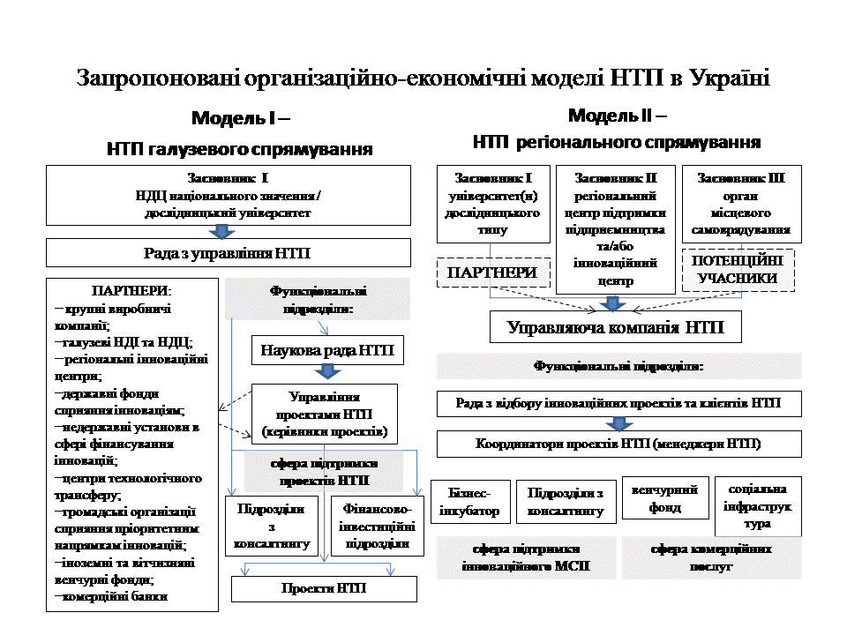
Рисунок 3.3 ‑ Запропоновані організаційно-економічні моделі для двох типів НіТП в Україні
Слайд 16

Slide 18
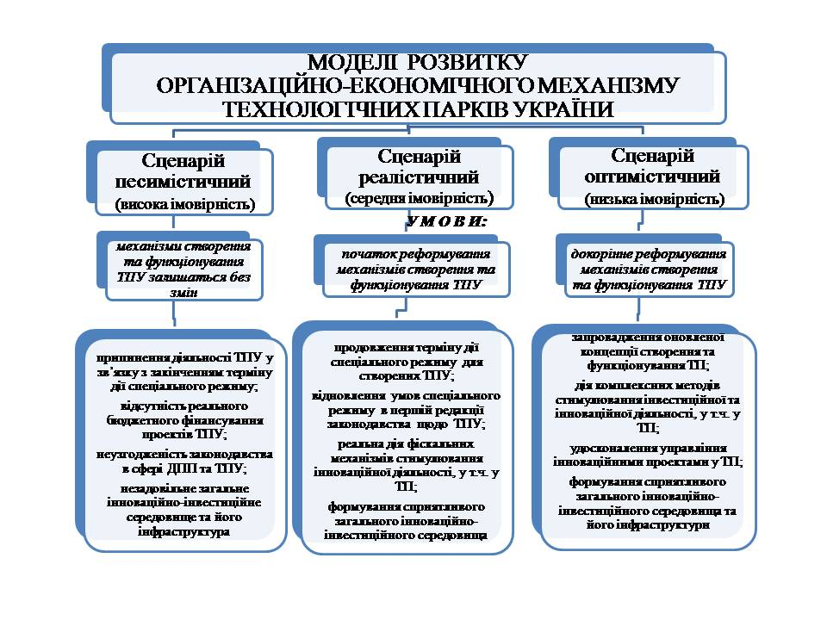
Рисунок 3.4 – Моделі розвитку організаційно-економічного механізму технологічних парків України
Слайд 17

Slide 19
ВИГОДИ ДЛЯ БІЗНЕСУ ВІД РОЗТАШУВАННЯ В ТЕХНОПАРКУ
пільговий податковий та митний режим реалізації інноваційних проектів
можливість отримання площ для розташування бізнесу на пільгових умовах
можливість використання бренду технопарку
можливість участі та широкої представленості у маркетингових заходах (виставках, симпозіумах, конференціях тощо)
організаційні
можливість отримання фахових консультацій
фінансово-економічні
маркетингові
якісна інфраструктура підтримки бізнесу на початкових етапах
економія від можливості користування спільними об'єктами інфраструктури
фізична близькість до наукового центру та інформованість про інновації, в т. ч. в суміжних сферах
участь у стартовому (статутному) капіталі новоствореного бізнесу
високий трудовий потенціал створеного бізнес-середовища в технопарку, можливість ведення спільних (міжгалузевих) проектів
використання розвиненої міжнародної мережі зв’язків технопарків для пошуку та встановлення контактів з потенційними інвесторами й замовниками
долучення до організованої та відпрацьованої системи просування проектів
можливість використання сайту технопарку як площадки для продажу інноваційної продукції
розповсюдження позитивного іміджу технопарку на компанії - резиденти
можливість перерозподілу ресурсів в разі потреби
доступ до інституцій фінансування інноваційних проектів
більша імовірність прийняття позитивного рішення про фінансування проектів як державними організаціями, так і приватними фондами внаслідок кращих фінансових показників та гарантій
зниження ризиків внаслідок застосування системи фахових експертних оцінок
Слайд 18
Рисунок Е.1 – Групування вигод, що отримує бізнес в якості резидента технопарку

Slide 20
Таблиця 3.3 ‑ Очікувані ефекти для ТОВ «Електро-Сіті» внаслідок реалізації рекламної кампанії
засобами Інтернет через позиціонування нових послуг в рамках регіонального бізнес-інкубатору
Зміст заходів | Ефективність запропонованих заходів протягом першого року реалізації проекту
 | Передпроектний аудит (24 послуги на рік) | Удосконалення рекламної кампанії замовників засобами Інтернет-технологій (по 6 пакетів послуг кожного виду) | Разом
Зростання виручки від реалізації продукції, грн. | 400*24 = 9600 | 4260*6 = 25560 6200*6 = 37200 6660*6 = 39960 Разом: 102720 | 112320
Зростання прибутку підприємства, грн. | 1440 | 1) 116 2) 5580 3) 6993 Разом: 18153 | 37746
Слайд 19

Slide 21
Таблиця 3.4 ‑ Економічна ефективність заходів з удосконалення діяльності ТОВ «Електро-Сіті» завдяки співпраці з регіональним бізнес-інкубатором за помірно оптимістичним сценарієм
Ефекти від проведення рекламної кампанії засобами Інтернет-технологій ТОВ «Електро-Сіті» в рамках співпраці з новоствореним бізнес-інкубатором | Витрати на реалізацію заходів, грн. | Зростання виручки від реалізації, грн. | Зростання прибутку, грн. | Чистий ефект, грн.
1-й рік реалізації проекту: | 24100 | 11220 | 37746 | 13636
2-й рік реалізації проекту: | 4770 | 112320 | 37746 | 32976
Разом за 2 роки | 28870 | 123540 | 75492 | 46612
Слайд 20

Slide 22
Дякую за увагу!

